Slide 1

MATEMÁTICA E SUAS TECNOLOGIAS
Ensino Médio, 3º Ano
Geometria analítica: Equação segmentária e paramétrica da reta

Slide 2

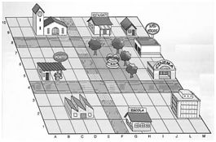
Matemática, 3ª Série, Geometria analítica: Equação segmentária e paramétrica da reta
INTRODUÇÃO
O estudo analítico da reta é muito utilizado em problemas cotidianos ligados a diversas áreas do conhecimento, como a física, biologia, química, engenharia e até a medicina. Neste tópico estudaremos dois importantes tipos de equações da reta no plano cartesiano, a equação segmentária e a equação paramétrica.
Fonte/ Imagem: http://www.infoescola.com/wp-content/uploads/2013/07/geo-analitica.jpg
Fonte/Texto: http://www.brasilescola.com/matematica/equacao-segmentaria-reta.htm

Slide 3
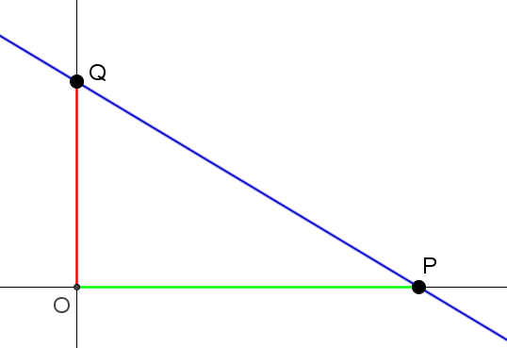
Matemática, 3ª Série, Geometria analítica: Equação segmentária e paramétrica da reta
Equação SEGMENTÁRIA
Vamos considerar a situação em que uma reta r intercepta o eixo das abscissas (x), num ponto P(p, 0) e o eixo das ordenadas (y) num ponto Q(0, q), com p e q não nulos. Como mostra a figura ao ldo.
r
(0, q)
(p, 0)
Fonte/Texto: SMOLE, Kátia Cristina Stocco. Matemática, Ensino Médio. Editora Saraiva. Volume 03.São Paulo. 2005

Slide 4

Matemática, 3ª Série, Geometria analítica: Equação segmentária e paramétrica da reta
Equação SEGMENTÁRIA
Agora vamos considerar um ponto qualquer (x, y) que também pertença a reta r. Em seguida aplicaremos a ideia do alinhamento de três pontos, ou seja, se três pontos estão na mesma reta, o determinante formado por suas coordenadas é igual a zero.
r
(0, q)
(x, y)
(p, 0)
Fonte/Texto: SMOLE, Kátia Cristina Stocco. Matemática, Ensino Médio. Editora Saraiva. Volume 03.São Paulo. 2005

Slide 5
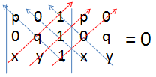
Matemática, 3ª Série, Geometria analítica: Equação segmentária e paramétrica da reta
Equação SEGMENTÁRIA
Aplicando a regra de Sarrus, vamos calcular o valor do determinante a seguir:
r
Regra de Sarrus
(0, q)
(x, y)
pq – xq – yp = 0
pq = xq + yp (dividindo a expressão por pq)
Encontramos a equação segmentária da reta r: x/p + y/q = 1, onde p e q são números reais não nulos.
(p, 0)
Fonte/Texto: SMOLE, Kátia Cristina Stocco. Matemática, Ensino Médio. Editora Saraiva. Volume 03.São Paulo. 2005

Slide 6
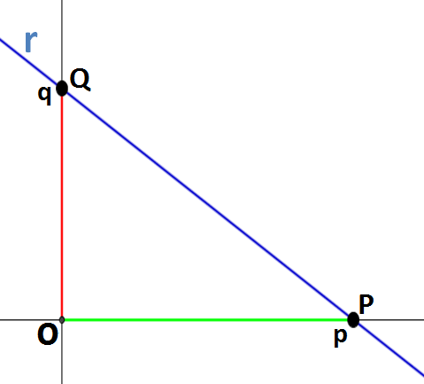
Matemática, 3ª Série, Geometria analítica: Equação segmentária e paramétrica da reta
Equação SEGMENTÁRIA
Note que p é a medida algébrica do segmento OP (que está no eixo x) e q é a medida algébrica do segmento OQ (que está no eixo y). Por isso a equação x/p + y/q = 1 tem o nome de segmentária.
Fonte/Texto: SMOLE, Kátia Cristina Stocco. Matemática, Ensino Médio. Editora Saraiva. Volume 03.São Paulo. 2005

Slide 7
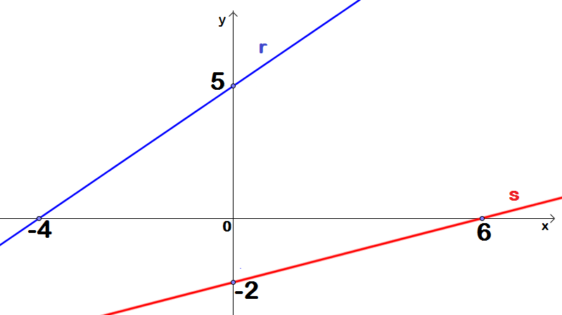

Matemática, 3ª Série, Geometria analítica: Equação segmentária e paramétrica da reta
Exemplo de equação SEGMENTÁRIA
1º) Escreva a equação segmentária das retas r e s da figura a seguir:
Vamos pensar mais um pouquinho!
Fonte/Imagem: http://www.eotica.com.br/blog/wp-content/uploads/2012/04/OculosCrianca-300x300.jpg
Fonte/Texto: SMOLE, Kátia Cristina Stocco. Matemática, Ensino Médio. Editora Saraiva. Volume 03.São Paulo. 2005

Slide 8
Matemática, 3ª Série, Geometria analítica: Equação segmentária e paramétrica da reta
Exemplo de equação SEGMENTÁRIA
SOLUÇÃO
A equação segmentária da reta r é x/-4 + y/5 = 1.
A equação segmentária da reta s é x/6 + y/-2 = 1.
Fonte/Texto: SMOLE, Kátia Cristina Stocco. Matemática, Ensino Médio. Editora Saraiva. Volume 03.São Paulo. 2005

Slide 9

Matemática, 3ª Série, Geometria analítica: Equação segmentária e paramétrica da reta
Exemplo de equação SEGMENTÁRIA
2º) Determine a forma segmentária da equação da reta cuja equação geral é s: 2x + 4y – 12 = 0.
E agora, o que vamos fazer?
Fonte/Imagem: http://www.oqueeoquee.com/wp-content/uploads/2012/03/jogos-de-logica.jpg
Fonte/Texto: DANTE, Luiz Roberto. Matemática, volume único. Editora Ática. São Paulo. 2005.

Slide 10

Matemática, 3ª Série, Geometria analítica: Equação segmentária e paramétrica da reta
Exemplo de equação SEGMENTÁRIA
SOLUÇÃO
Lembre-se:
A equação segmentária é da forma: x/p + y/q = 1
Para determinar a equação segmentária da reta s, vamos isolar o termo independente (12) no segundo membro:
2x + 4y – 12 = 0 .: 2x + 4y = 12
Agora vamos dividir toda a equação por (12)
2x/12 + 4y/12 = 12/12
Finalmente obtemos a equação segmentária da reta s
s: x/6 + y/3 = 1
Fonte/Imagem: http://concursosatuais.com/wp-content/uploads/2015/01/concursos-raciocionio-logico.jpg
Fonte/Texto: DANTE, Luiz Roberto. Matemática, volume único. Editora Ática. São Paulo. 2005.

Slide 11
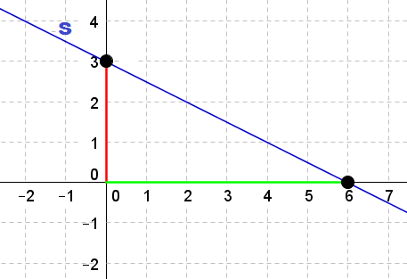
Matemática, 3ª Série, Geometria analítica: Equação segmentária e paramétrica da reta
Exemplo de equação SEGMENTÁRIA
SOLUÇÃO
Podemos apresentar graficamente a equação segmentária obtida: s: x/6 + y/3 = 1.
Fonte/Texto: DANTE, Luiz Roberto. Matemática, volume único. Editora Ática. São Paulo. 2005.

Slide 12

Matemática, 3ª Série, Geometria analítica: Equação segmentária e paramétrica da reta
Equações PARAMÉTRICAS
Até agora mostramos que a equação de uma reta, na forma segmentária, relaciona diretamente entre si as coordenadas x e y, do plano cartesiano. No entanto, podemos escrever a equação de uma reta em função de uma terceira variável (t), denominada parâmetro, de modo que tenhamos: x = f(t) e y = f(t).
Fonte/Imagem: http://ccbela.files.wordpress.com/2012/07/boneco-12.jpg?w=560
Fonte/Texto: GIOVANNI, José Ruy e BONJORNO, José Roberto. Matemática completa. Volume 3. FTD, São Paulo. 2005.

Slide 13

Matemática, 3ª Série, Geometria analítica: Equação segmentária e paramétrica da reta
Equações PARAMÉTRICAS
Vamos considerar a situação em que temos uma equação da reta no formato geral: x + 2y -6 = 0. Agora vamos escrever essa equação em função de uma terceira variável, a variável (t).
Fonte/Imagem: http://engenhariacotidiana.com/wp-content/uploads/Depositphotos_11582986_M.jpg
Fonte/Texto: GIOVANNI, José Ruy e BONJORNO, José Roberto. Matemática completa. Volume 3. FTD, São Paulo. 2005.

Slide 14

Matemática, 3ª Série, Geometria analítica: Equação segmentária e paramétrica da reta
Equações PARAMÉTRICAS
O procedimento que iremos adotar é inicialmente isolar uma das variáveis da equação x + 2y -6 = 0, por exemplo, a variável x. Obtemos: x = -2y + 6 e usando a fatoração, temos: x = 2(-y + 3).
Agora vamos escrever a equação da reta em função do parâmetro (t), fazendo (-y + 3) igual a t. É importante observar que como consequência x = 2t.
-y + 3 = t .: y = -t + 3.
t é o parâmetro
y = -t + 3
x = 2t
Fonte/Imagem: https://encrypted-tbn1.gstatic.com/images?q=tbn:ANd9GcTjElhhqaHTpMLIJ8V1FE-p3eFamAl4Php8yE3I5GXL0b1RqcYI
Fonte/Texto: GIOVANNI, José Ruy e BONJORNO, José Roberto. Matemática completa. Volume 3. FTD, São Paulo. 2005.

Slide 15

Matemática, 3ª Série, Geometria analítica: Equação segmentária e paramétrica da reta
Equações PARAMÉTRICAS
Encontramos duas equações paramétricas relacionadas a equação x + 2y -6 = 0. Observe que nas equações paramétricas as variáveis x e y estão em função da variável t.
Geralmente escrevemos as equações paramétricas no formato de sistema de equações:
Equações paramétricas
x = 2t
y = -t + 3
Fonte/Imagem: http://wallpaper.ultradownloads.com.br/283247_Papel-de-Parede-Homem-Aranha-Entre-os-Predios_1920x1080.jpg
Fonte/Texto: GIOVANNI, José Ruy e BONJORNO, José Roberto. Matemática completa. Volume 3. FTD, São Paulo. 2005.

Slide 16

Matemática, 3ª Série, Geometria analítica: Equação segmentária e paramétrica da reta
Equações PARAMÉTRICAS
Observe a tabela!
TABELA
x = 2t
y = -t + 3
x + 2y -6 = 0
t | x | y
-2 | -4 | 5
-1 | -2 | 4
0 | 0 | 3
1 | 2 | 2
2 | 4 | 1
Todos os pontos que pertencem a reta x + 2y -6 = 0, tem coordenadas dadas por {(2t, -t + 3)}, dessa forma, atribuindo valores a variável t encontraremos pontos dessa reta, como mostra a tabela ao lado.
Fonte/Imagem: https://ccbela.files.wordpress.com/2012/07/boneco-com-binoculo2.jpg?w=560
Fonte/Texto: GIOVANNI, José Ruy e BONJORNO, José Roberto. Matemática completa. Volume 3. FTD, São Paulo. 2005.

Slide 17

Matemática, 3ª Série, Geometria analítica: Equação segmentária e paramétrica da reta
Equações PARAMÉTRICAS
As equações paramétricas são equações que representam uma mesma reta por meio de uma variável em comum, chamada de parâmetro. Esse parâmetro faz a ligação entre as duas equações.
São exemplos de equações paramétricas:
a) x = 1 + t
y = 5 – 3t
b) x = 3 - 2t
y = 4 + t
Fonte/Imagem: https://vivernosenhor.files.wordpress.com/2013/05/apresentacao.jpg
Fonte/Texto: http://www.brasilescola.com/matematica/equacoes-parametricas.htm

Slide 18
Matemática, 3ª Série, Geometria analítica: Equação segmentária e paramétrica da reta
Exemplo de equações PARAMÉTRICAS
Caso tenhamos as equações paramétricas de uma determinada reta, como por exemplo:
E desejamos encontrar a equação geral que representa essa reta, basta resolver o sistema de equações e eliminar a variável t.
x = 1 + t
y = 5 – 3t
Fonte/Texto: GIOVANNI, José Ruy e BONJORNO, José Roberto. Matemática completa. Volume 3. FTD, São Paulo. 2005.

Slide 19

Matemática, 3ª Série, Geometria analítica: Equação segmentária e paramétrica da reta
Exemplo de equações PARAMÉTRICAS
Se liga!
Vamos eliminar a variável t.
Neste caso, para eliminarmos a variável t, multiplicamos a primeira equação por 3 e somamos o resultado com a segunda equação.
Finalmente encontramos a equação procurada: 3x + y – 8 = 0.
3x = 3 + 3t
y = 5 – 3t
Fonte/Imagem: http://www.macchia.com.br/wp-content/uploads/2012/07/eletricidade-boneco-140x140.jpg
Fonte/Texto: GIOVANNI, José Ruy e BONJORNO, José Roberto. Matemática completa. Volume 3. FTD, São Paulo. 2005.

Slide 20
Matemática, 3ª Série, Geometria analítica: Equação segmentária e paramétrica da reta
EXERCÍCIOS
1º) Qual o valor da medida da hipotenusa do triângulo retângulo formado pela interseção da reta de equação x/4 + y/-3 = 1 e os eixos x e y do plano cartesiano?
Fonte/Texto: GIOVANNI, José Ruy e BONJORNO, José Roberto. Matemática completa. Volume 3. FTD, São Paulo, 2005

Slide 21
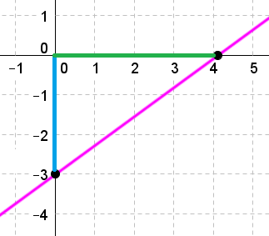
Matemática, 3ª Série, Geometria analítica: Equação segmentária e paramétrica da reta
SOLUÇÃO
De acordo com os dados apresentados, a reta tem equação x/4 + y/-3 = 1 e portanto seu gráfico forma um triângulo retângulo com os eixos x e y, como mostra a figura ao lado. Sendo assim, a medida da hipotenusa desse triângulo será:
a² = 3² + 4²
a² = 9 + 16
a² = 25
a = √25
a = 5.
Cateto: 4
Cateto: 3
Hipotenusa: a
Fonte/Texto: GIOVANNI, José Ruy e BONJORNO, José Roberto. Matemática completa. Volume 3. FTD, São Paulo, 2005

Slide 22
Matemática, 3ª Série, Geometria analítica: Equação segmentária e paramétrica da reta
EXERCÍCIOS
2º) Obtenha a equação reduzida da reta representada pelas equações paramétricas a seguir, em que o parâmetro t é um número real.
x= t + 9 y= 2t – 1
Fonte/Texto: http://www.brasilescola.com/matematica/equacoes-parametricas.htm

Slide 23
Matemática, 3ª Série, Geometria analítica: Equação segmentária e paramétrica da reta
SOLUÇÃO
Vamos multiplicar a primeira equação por (-2) e somar o resultado obtido com a segunda equação.
x = t + 9 . (-2) y = 2t – 1
-2x = -2t -18 y = 2t – 1
Temos que -2x + y = -19. Como estamos procurando a equação reduzida da reta, basta isolar o y, na equação obtida. Então, y = 2x – 19 é a equação procurada.
Fonte/Texto: http://www.brasilescola.com/matematica/equacoes-parametricas.htm

Slide 24
Matemática, 3ª Série, Geometria analítica: Equação segmentária e paramétrica da reta
EXERCÍCIOS
3º) Um móvel descreve uma trajetória retilínea e suas coordenadas em função do tempo t , são:
x = 3t + 11 y = -6t +10
Qual a equação segmentária dessa trajetória?
Fonte/Texto: http://www.paulomarques.com.br/arq6-4.htm

Slide 25
Matemática, 3ª Série, Geometria analítica: Equação segmentária e paramétrica da reta
SOLUÇÃO
Inicialmente multiplicamos a primeira equação por 2, onde obtemos a equação 2x = 6t + 22. Em seguida somamos esse resultado encontrado com a segunda equação:
2x = 6t + 22
y = -6t +10
Obtemos: 2x + y = 32. Finalmente dividimos a equação obtida por 32, para encontrar a equação segmentária. 2x/32 + y/32 = 32/32 .: x/16 + y/32 = 1, que é a equação segmentária da reta.
Fonte/Texto: http://www.paulomarques.com.br/arq6-4.htm

Slide 26
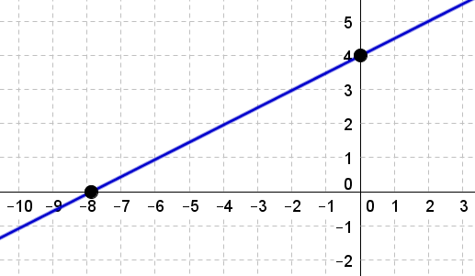
Matemática, 3ª Série, Geometria analítica: Equação segmentária e paramétrica da reta
EXERCÍCIOS
4º) Escreva a equação segmentária da reta do gráfico a seguir:
Fonte/Texto: GIOVANNI, José Ruy e BONJORNO, José Roberto. Matemática completa. Volume 3. FTD, São Paulo, 2005

Slide 27
Matemática, 3ª Série, Geometria analítica: Equação segmentária e paramétrica da reta
SOLUÇÃO
A equação segmentária da reta que passa pelos pontos (-8, 0) e (0, 4) é:
x/-8 + y/4 = 1
Fonte/Texto: GIOVANNI, José Ruy e BONJORNO, José Roberto. Matemática completa. Volume 3. FTD, São Paulo, 2005

Slide 28
Matemática, 3ª Série, Geometria analítica: Equação segmentária e paramétrica da reta
PROBLEMAS PROPOSTOS
1º) Considerando a reta s de equação geral 7x + 14y – 28 = 0, escreva essa equação na forma segmentária e determine também as coordenadas dos pontos de interseção da reta com os eixos xOy do plano cartesiano.
Fonte/Texto: http://www.brasilescola.com/matematica/equacao-segmentaria-reta.htm

Slide 29
Matemática, 3ª Série, Geometria analítica: Equação segmentária e paramétrica da reta
SOLUÇÃO
Para determinar a forma segmentária da equação da reta s devemos isolar o termo independente 28. Assim, teremos: 7x + 14y = 28. Depois dividimos toda a expressão por 28, obtemos: 7x/28 + 14y/28 = 28/28 e finalmente encontramos a equação procurada:
x/4 + y/2 = 1.
Fonte/Texto: http://www.brasilescola.com/matematica/equacao-segmentaria-reta.htm

Slide 30
Matemática, 3ª Série, Geometria analítica: Equação segmentária e paramétrica da reta
SOLUÇÃO
Podemos determinar os pontos de interseção da reta com os eixos ordenados do plano, da seguinte forma:
O termo que divide x na equação segmentária é a abscissa do ponto de intercessão da reta com o eixo x;
O termo que divide y é a ordenada do ponto de interseção da reta com o eixo y.
Dessa forma como a equação segmentária é x/4 + y/2 = 1, os pontos de interseção com os eixos são: (4, 0) é o ponto de interseção da reta com o eixo x. (0, 2) é o ponto de interseção da reta com o eixo y.
Fonte/Texto: http://www.brasilescola.com/matematica/equacao-segmentaria-reta.htm

Slide 31
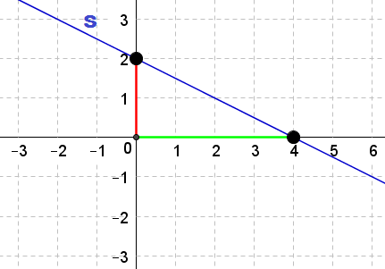

Matemática, 3ª Série, Geometria analítica: Equação segmentária e paramétrica da reta
SOLUÇÃO
Podemos representar a solução deste problema graficamente, da seguinte forma:
A equação segmentária do gráfico é:
x/4 + y/2 = 1
Fonte/Imagem: http://blog.sucessoclub.com.br/wp-content/uploads/2014/06/treinamento-apresentacao-eficaz.jpg.jpg
Fonte/Texto: http://www.brasilescola.com/matematica/equacao-segmentaria-reta.htm

Slide 32

Matemática, 3ª Série, Geometria analítica: Equação segmentária e paramétrica da reta
PROBLEMAS PROPOSTOS
2º) Considerando as equações paramétricas de uma reta, em que: t = 2x + 4 e t = – y – 2, t∈R. Determine o gráfico dessa equação na forma segmentária da reta.
Lembre-se:
O gráfico da equação segmentária corta os eixos x e y.
Fonte/Texto: http://www.alunosonline.com.br/matematica/equacoes-parametricas-reta.html
Fonte/Imagem: http://www.sciam.com.br/noticias/img/compartimentos_a_prova_de_logica_1__2013-01-24123230.jpg

Slide 33
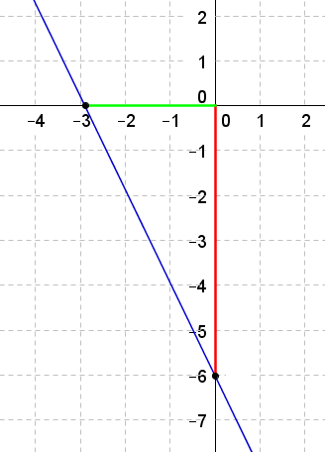
Matemática, 3ª Série, Geometria analítica: Equação segmentária e paramétrica da reta
SOLUÇÃO
GRÁFICO DA EQUAÇÃO SEGMENTÁRIA:
x/-3 + y/-6 = 1
Para obtermos a equação segmentária, neste caso, vamos igualar as equações.
2x + 4 = – y – 2
2x + y = – 2 – 4
2x + y = – 6 (dividimos a equação por – 6)
2x/– 6 + y/– 6 = – 6/– 6
A equação segmentária é:
x/–3 + y/–6 = 1.
Fonte/Texto: http://www.alunosonline.com.br/matematica/equacoes-parametricas-reta.html

Slide 34

Matemática, 3ª Série, Geometria analítica: Equação segmentária e paramétrica da reta
PROBLEMA PROPOSTO
3º) Determine as equações paramétricas da reta r de equação geral 2x – y + 15 = 0.
Esse é para pensar!
Fonte/Imagem: http://www.razaocomunicacao.com.br/f/dicas/3012-3014-G.jpg
Fonte/Texto: http://www.alunosonline.com.br/matematica/equacoes-parametricas-reta.html

Slide 35

Matemática, 3ª Série, Geometria analítica: Equação segmentária e paramétrica da reta
SOLUÇÃO
Uma forma interessante para determinar as equações paramétricas da reta r, a partir da equação geral, é a seguinte:
2x – y + 15 = 0
2x – y + 14 +1 = 0
2x + 14 – y + 1 = 0
2x +14 = y – 1
2(x + 7) = y – 1
x + 7 = (y – 1 )/2
Dessa forma vamos fazer x + 7 = t e encontramos: x = t – 7.
Por outro lado, consideramos também que (y – 1)/2 = t e obtemos: y = 2t + 1.
As equações paramétricas podem ser representadas por:
x = t – 7
y = 2t + 1
Fonte/Texto: http://www.alunosonline.com.br/matematica/equacoes-parametricas-reta.html
Fonte/Imagem: http://1.bp.blogspot.com/-e5rjW7tbuuY/Ttd10lFdYzI/AAAAAAAAATQ/lTVI40qnWsU/s1600/Palestrante.jpg

Slide 36

Matemática, 3ª Série, Geometria analítica: Equação segmentária e paramétrica da reta
PROBLEMAS PROPOSTOS
4º) Qual é a área do triângulo limitado pelos eixos x e y e pela reta de equação x/5 + y/8 = 1?
Alguém sabe resolver esse problema?
Fonte/Imagem: http://noticias.universia.com.br/br/images/docentes/p/pr/pre/presentacion.jpg
Fonte/Texto: GIOVANNI, José Ruy e BONJORNO, José Roberto. Matemática completa. Volume 3. FTD, São Paulo, 2005

Slide 37
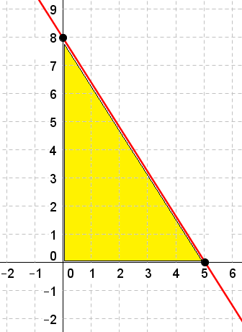
Matemática, 3ª Série, Geometria analítica: Equação segmentária e paramétrica da reta
SOLUÇÃO
De acordo com as informação do problema, a equação da reta é da forma x/5 + y/8 = 1, então seu gráfico forma um triângulo retângulo de base 5 e altura 8, com os eixos do plano cartesiano, como mostra a figura ao lado. Portanto sua área At será:
At = (5x8)/2
At = 40/2
At = 20.
Fonte/Texto: GIOVANNI, José Ruy e BONJORNO, José Roberto. Matemática completa. Volume 3. FTD, São Paulo, 2005

Slide 38
Matemática, 3ª Série, Geometria analítica: Equação segmentária e paramétrica da reta
TABELA DE IMAGENS
SLIDE | LINK DA FONTE | DATA DE ACESSO
02 | http://www.infoescola.com/wp-content/uploads/2013/07/geo-analitica.jpg | 06/07/2015
07 | http://www.eotica.com.br/blog/wp-content/uploads/2012/04/OculosCrianca-300x300.jpg | 02/06/2015
09 | http://www.oqueeoquee.com/wp-content/uploads/2012/03/jogos-de-logica.jpg | 25/06/2015
10 | http://concursosatuais.com/wp-content/uploads/2015/01/concursos-raciocionio-logico.jpg | 25/06/2015
12 | http://ccbela.files.wordpress.com/2012/07/boneco-12.jpg?w=560 | 02/06/2015
13 | http://engenhariacotidiana.com/wp-content/uploads/Depositphotos_11582986_M.jpg | 02/06/2015
14 | https://encrypted-tbn1.gstatic.com/images?q=tbn:ANd9GcTjElhhqaHTpMLIJ8V1FE-p3eFamAl4Php8yE3I5GXL0b1RqcYI | 02/06/2015
15 | http://wallpaper.ultradownloads.com.br/283247_Papel-de-Parede-Homem-Aranha-Entre-os-Predios_1920x1080.jpg | 02/06/2015

Slide 39
Matemática, 3ª Série, Geometria analítica: Equação segmentária e paramétrica da reta
TABELA DE IMAGENS
SLIDE | LINK DA FONTE | DATA DE ACESSO
16 | https://ccbela.files.wordpress.com/2012/07/boneco-com-binoculo2.jpg?w=560 | 02/06/2015
17 | https://vivernosenhor.files.wordpress.com/2013/05/apresentacao.jpg | 02/06/2015
19 | http://www.macchia.com.br/wp-content/uploads/2012/07/eletricidade-boneco-140x140.jpg | 02/06/2015
31 | http://blog.sucessoclub.com.br/wp-content/uploads/2014/06/treinamento-apresentacao-eficaz.jpg.jpg | 02/06/2015
32 | http://www.sciam.com.br/noticias/img/compartimentos_a_prova_de_logica_1__2013-01-24123230.jpg | 25/06/2015
34 | http://www.razaocomunicacao.com.br/f/dicas/3012-3014-G.jpg | 02/06/2015
35 | http://1.bp.blogspot.com/-e5rjW7tbuuY/Ttd10lFdYzI/AAAAAAAVI40qnWsU/AATQ/lTs1600/Palestrante.jpg | 02/06/2015
36 | http://noticias.universia.com.br/br/images/docentes/p/pr/pre/presentacion.jpg | 02/06/2015

Slide 40
Matemática, 3ª Série, Geometria analítica: Equação segmentária e paramétrica da reta
REFERÊNCIAS
IEZZI, Genson. DOLCE, Osvaldo, et all. Matemática: Ciência e aplicações, volume 3. Saraiva. São Paulo, 2013.
PAIVA, Manoel. Matemática, volume 3. 2ª edição, Moderna. São Paulo, 2013.
Conexões com a Matemática. Organizadora: Editora Moderna. Volume 3, São Paulo, 2010.
GIOVANNI, José Ruy e BONJORNO, José Roberto. Matemática completa. Volume 3. FTD, São Paulo, 2005.
SMOLE, Kátia Cristina Stocco. Matemática, Ensino Médio. Editora Saraiva. Volume 3.São Paulo, 2005
DANTE, Luiz Roberto. Matemática, volume único. Editora Ática. São Paulo, 2005.
GUELLI, Oscar. Matemática, volume único. 1ª edição. Ática. São Paulo, 2003.
http://www.infoescola.com/wp-content/uploads/2013/07/geo-analitica.jpg
http://www.brasilescola.com/matematica/equacao-segmentaria-reta.htm
http://www.brasilescola.com/matematica/equacoes-parametricas.htm
http://www.paulomarques.com.br/arq6-4.htm
http://www.alunosonline.com.br/matematica/equacoes-parametricas-reta.html

